Slide 1



Ecole nationale de la Statistique et de l’Analyse économique Pierre Ndiaye
Projet Machine Learning 2
Bank Churn Scoring
Présenté par :
Groupe 1
Elèves ingénieurs statisticiens économiste (ISE 2)
Encadré par :
Madame Mously DIAW, Data Scientist ML Engineer

Slide 2
Durel Valdes NZIALI TCHAMOU
Dieynaba KA
Jean Pierre Adiouma NDIAYE
Membres du Groupe

Slide 3
00
INTRODUCTION
01
EDA
Plan
02
MODELES
03
INTERFACE DASHBOARDS, API
04
CONCLUSION

Slide 4
0. Introduction

Slide 5
1.1
Nous nous mettons dans la peau d’un Data Scientist au sein de "fortuneo banque", une banque en ligne qui propose une gamme variée de services financiers et bancaires pour des personnes ayant peu ou pas du tout d'historique de prêt.
L’entreprise souhaite mettre en œuvre un outil de “churn scoring” pour calculer la probabilité qu’un client quitte la banque, puis classifie le client en ‘churn’ ou pas. Elle souhaite donc développer un algorithme de classification en s’appuyant sur des sources de données variées (données comportementales, données provenant d'autres institutions financières, etc.).
Objectif : Identifier les clients susceptibles de quitter la banque.
Impact : Réduire le churn en prenant des mesures préventives ciblées pour retenir les clients à haut risque.

Slide 6
1. EDA

Slide 7
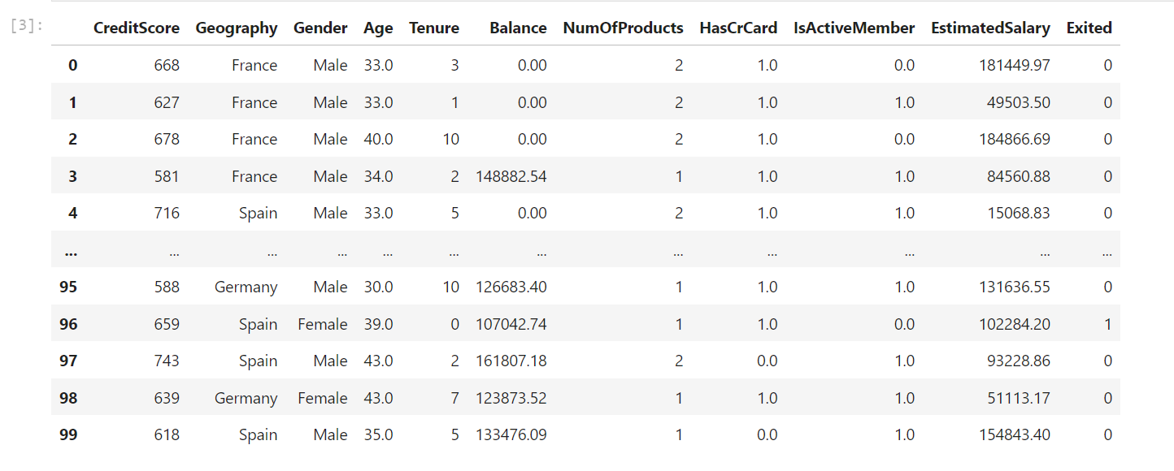
Description du dataset
1.1
Au départ c'était un dataset de 165034 lignes et 14 colonnes. Mais comme vous l'avez constaté nous avons supprimé les colonnes "id", 'CustomerId', 'Surname' qui ne sont pas pertinentes pour notre étude de classification. Elles sont généralement des caractéristiques non informatives lors de l'apprentissage du modèle.

Slide 8
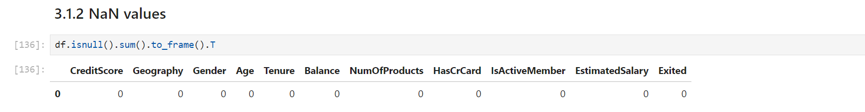
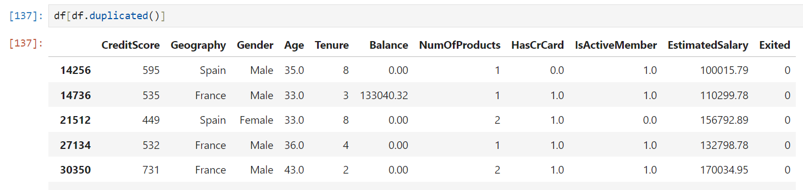
NA et Valeurs dupliquées
1.1
Nous remarquons qu'il n'y a pas de valeurs manquantes dans notre dataset. Par contre, nous avons remarqué des valeurs dupliquées.

Slide 9
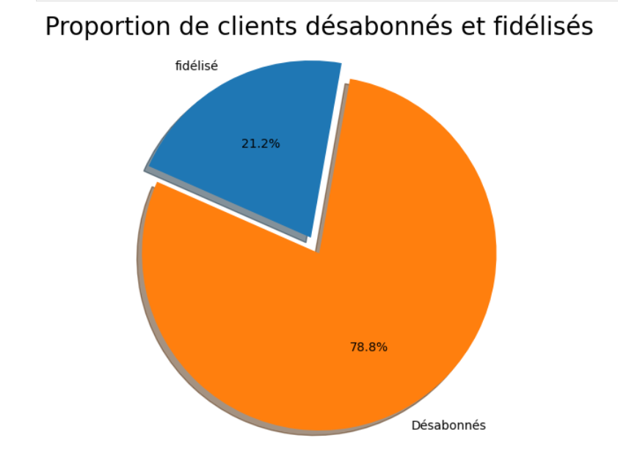
EDA
1.1
Variable target

Slide 10
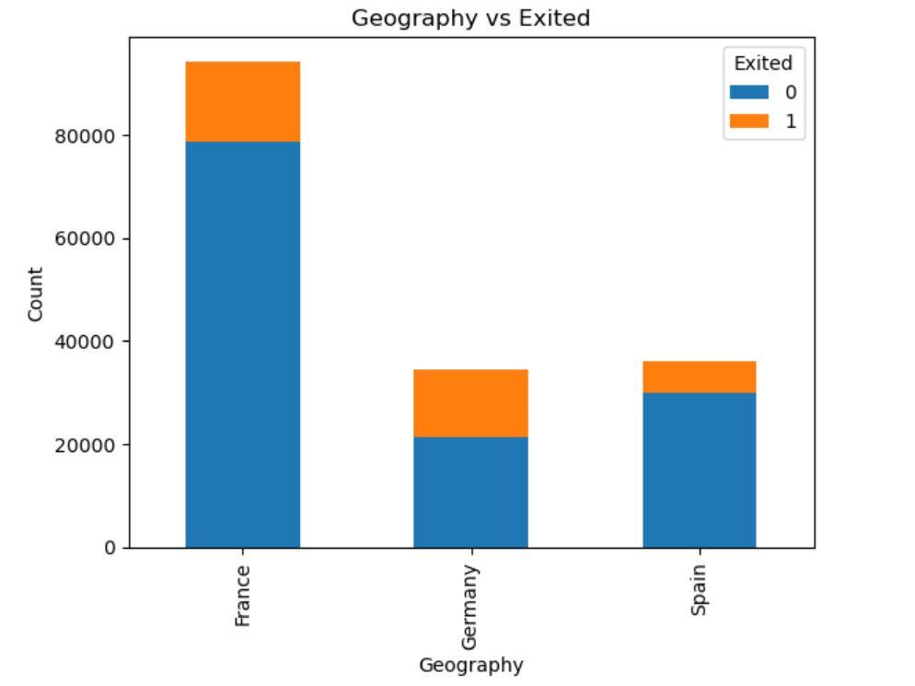
1.1
EDA
Geography
En regardant les statistiques sur la situation géographique, on remarque que la base de données concerne trois pays à savoir la France, l’Allemagne et l’Espagne avec une prédominance de clients résidant en France,
Cependant on retrouve la même distribution de la variable cible au sein de chaque pays, il y’a moins de clients qui désabonnent

Slide 11
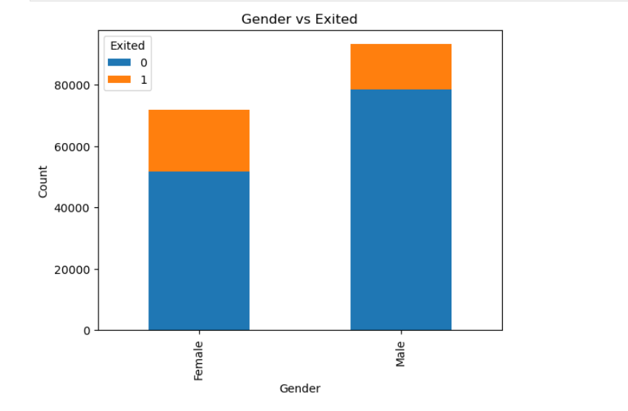
1.1
EDA
Gender
Lorsqu’on s’intéresse au genre des clients, on remarque qu’il y’a légèrement plus d'hommes que de femmes,
La distribution de la variable cible suivant le genre montre que les femmes présentent plus de risque de se désabonner comparativement aux hommes

Slide 12
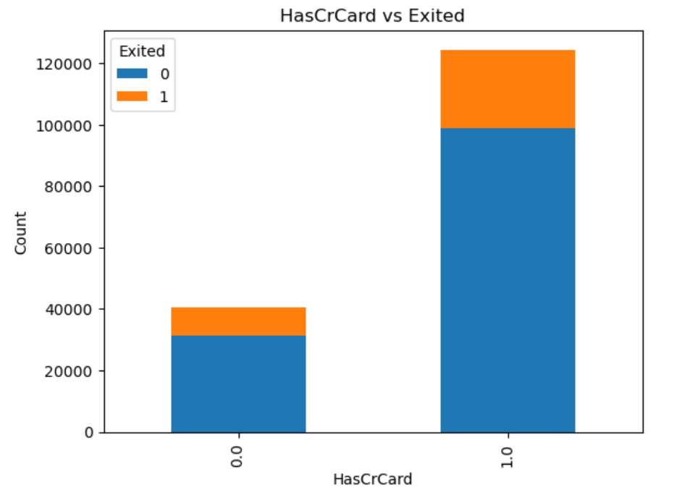
1.1
EDA
Nous pouvons également vérifier que la plupart des transactions sont faites par carte de crédit,
Lorsqu'on regarde la distribution de la variable cible suivant les cartes de crédits, on remarqu’il y’a moins de clients ayant une carte de crédit qui se désabonnent de même pour ceux qui n’ont pas de carte de crédit.

Slide 13
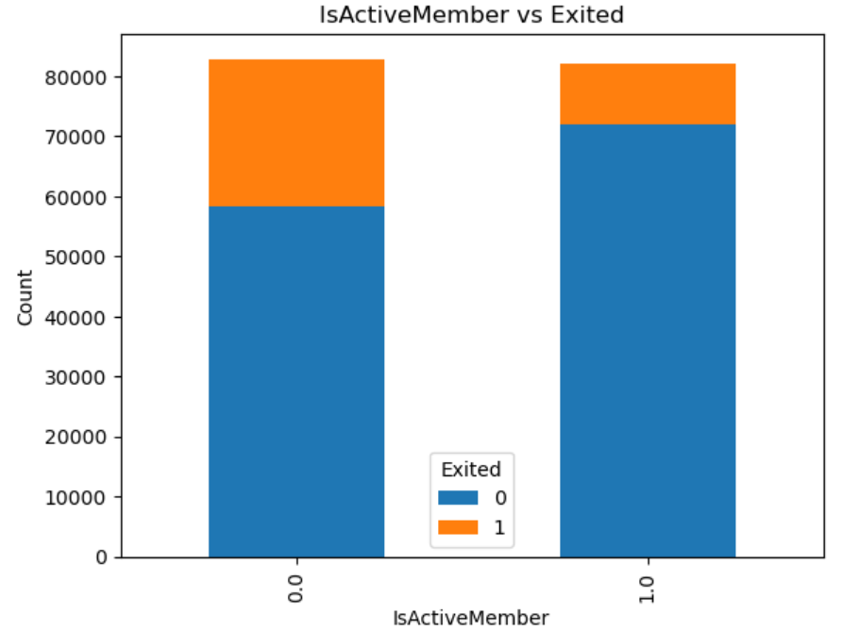
1.1
EDA
On remarque une prédominance de clients membre actifs de la banque
On remarque également que les clients qui ne sont pas membres actifs de la banque ont plus de risque de se désabonner que les clients qui sont membres actifs.

Slide 14
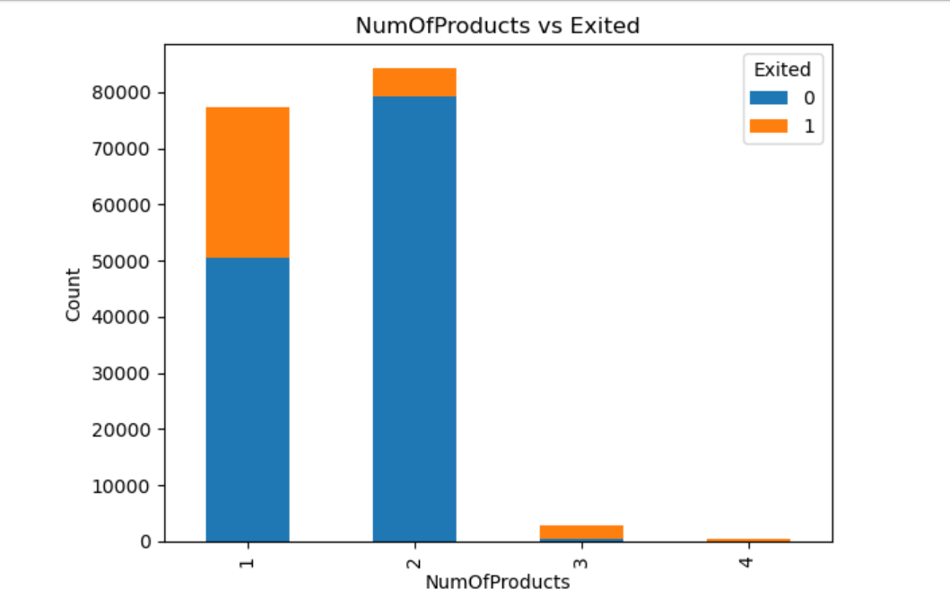
1.1
EDA
Lorsqu’on s’intéresse au nombre de produits utilisé par les clients, on remarque que les clients peuvent avoir entre 0 et 4 produits,
Mais on note que la plupart des clients ont 1 ou 2 produits.

Slide 15
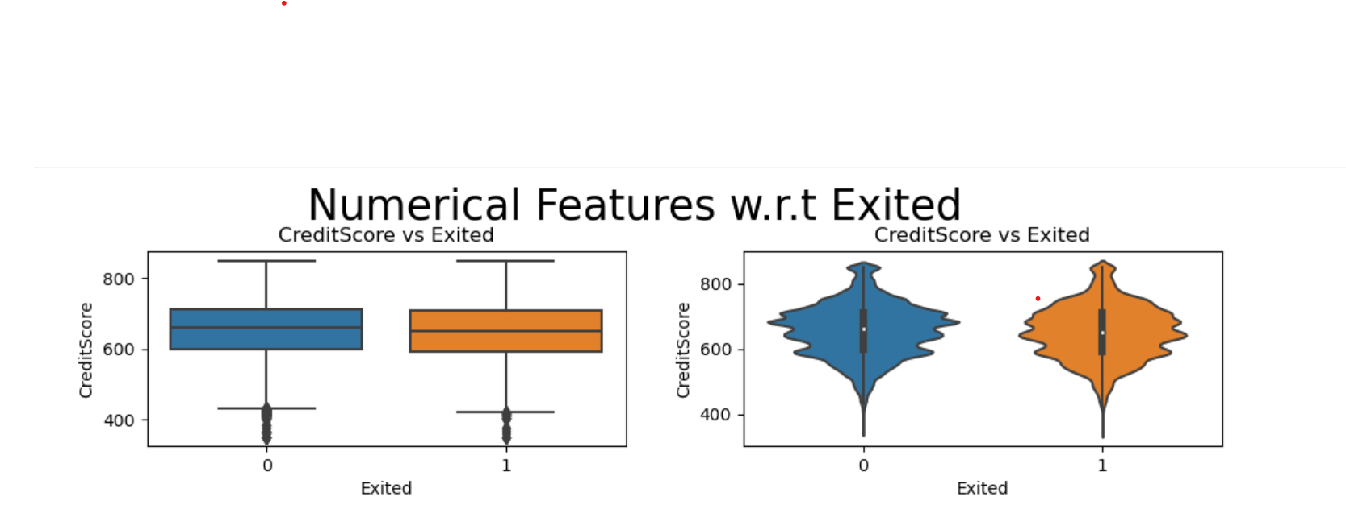
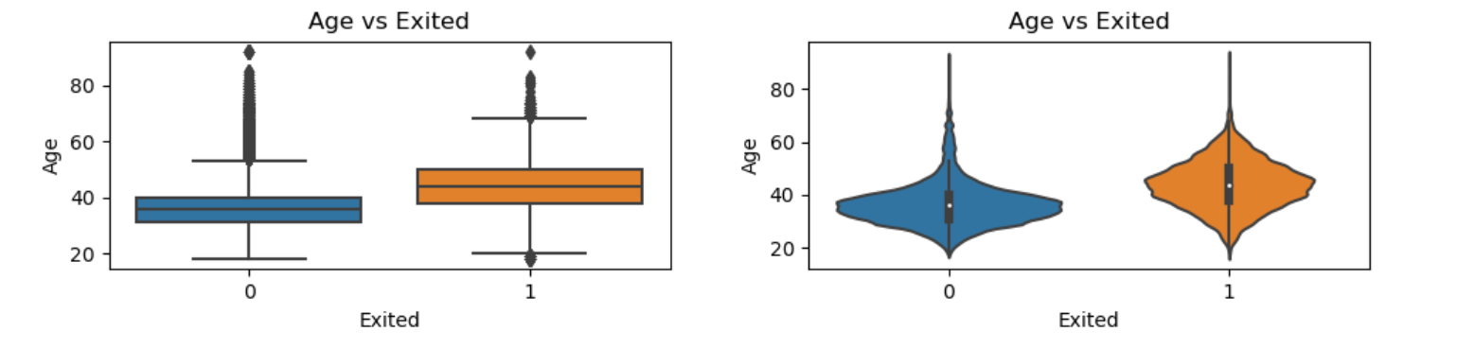
1.1
EDA

Slide 16
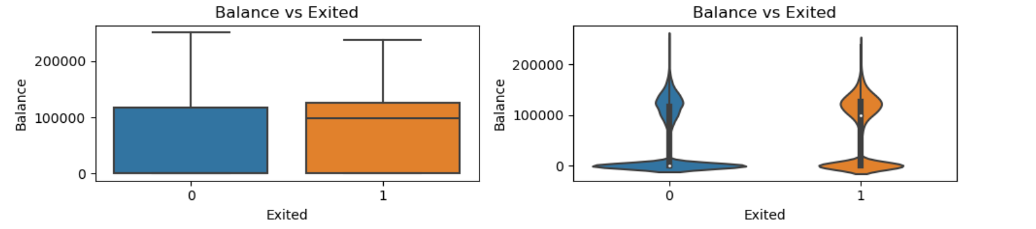
1.1
EDA
Les résultats montrent:
Ce sont les personnes âgées qui quittent le plus .
Le crédit score, le solde bancaire(balance) ne se semblent pas impacter le choix de quitter la banque
Mais On note certains changements chez les clients dont le solde atteint 250000.
il ne semble pas avoir de corrélation entre l'ancienneté et le fait de quitter.
Il ne semble pas y avoir de corrélation entre le salaire estimé et le fait de se désabonner.

Slide 17
1.1. ACP

Slide 18
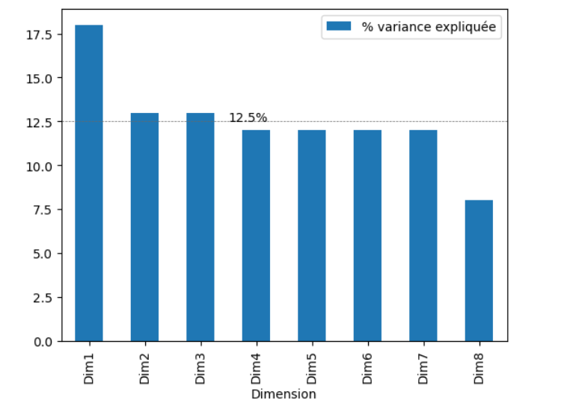
1.1
ACP
Choix des dimensions
L'analyse en composantes principales (ACP ou PCA en anglais pour principal component analysis), ou, selon le domaine d'application, transformation de Karhunen–Loève (KLT) ou transformation de Hotelling, est une méthode de la famille de l'analyse des données qui consiste à transformer des variables liées entre elles (dites « corrélées » en statistique) en nouvelles variables décorrélées les unes des autres. Ces nouvelles variables sont nommées « composantes principales » ou axes principaux. Elle permet de résumer l'information en réduisant le nombre de variables.
On retient les trois premières dimensions

Slide 19
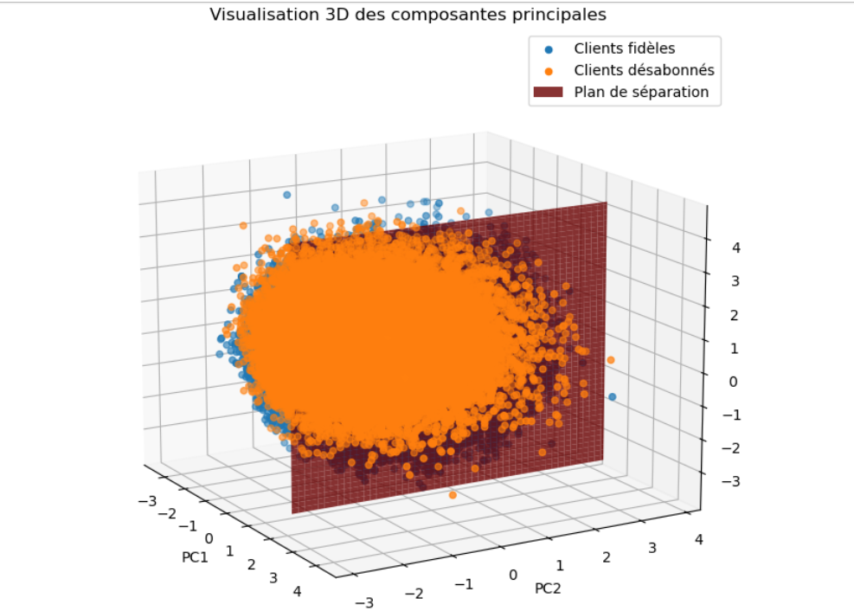
1.1
ACP
Visualisation des
composantes principales
Cette représentation des individus en trois dimensions nous permet de remarque l'on peut au vue des trois premières composantes séparer les individus qui présentent les caractéristiques spécifiques qui nous permettent des les caractériser. Cependant les données sont présentés sur trois pays et de sexe differents, il est donc logique de se demander si les comportements sont les mêmes dans les pays ou selon le genre

Slide 20
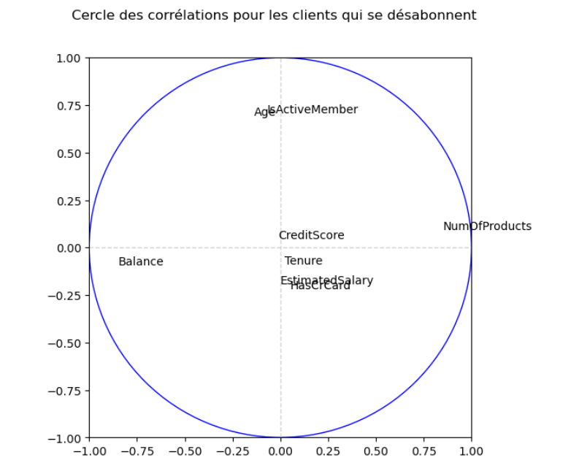
1.1
ACP
Cercle de corrélation des
clients désabonnés
Faible activité bancaire
L'axe 1 est fortement corrélé négativement avec *Balance* (-0.850) et positivement avec *NumOfProducts* (0.850). Cela suggère que les clients ayant un faible solde bancaire et n'utilisant que peu de produits de la banque sont plus susceptibles de se désabonner.
Clients plus jeunes
L'axe 2 est fortement corrélé positivement avec *Age* (0.698). Un score faible sur cet axe correspond donc à des clients plus jeunes, qui sont plus enclins à se désabonner.
Revenu estimé plus élevé
- Bien que la corrélation soit plus faible, l'axe 3 est positivement corrélé avec *EstimatedSalary* (0.230). Un score élevé sur cet axe pourrait indiquer un revenu plus élevé, ce qui semble contre-intuitif pour le désabonnement.

Slide 21
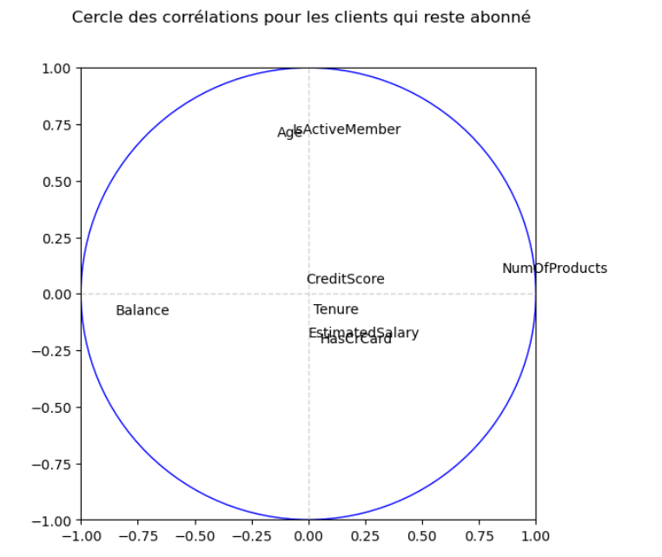
1.1
ACP
Cercle de corrélation des
clients fidèles
D'après les résultats de l'analyse en composantes principales, voici le profil des clients qui restent abonnés
Client fidèle et actifs
L'axe 1 est fortement corrélé positivement avec "IsActiveMember" (0.643), indiquant des clients actifs dans leurs opérations bancaires. Il est également corrélé négativement avec "HasCrCard" (-0.658), suggérant que les clients sans carte de crédit sont plus enclins à rester abonnés
Clients plus âgés
L'axe 2 est fortement corrélé négativement avec "Age" (-0.643), indiquant que les clients plus âgés ont tendance à rester abonnés*Solde bancaire élevé
L'axe 3 est fortement corrélé négativement avec "Balance" (-0.741), ce qui suggère que les clients avec un solde bancaire élevé sont moins susceptibles de se désabonner

Slide 22
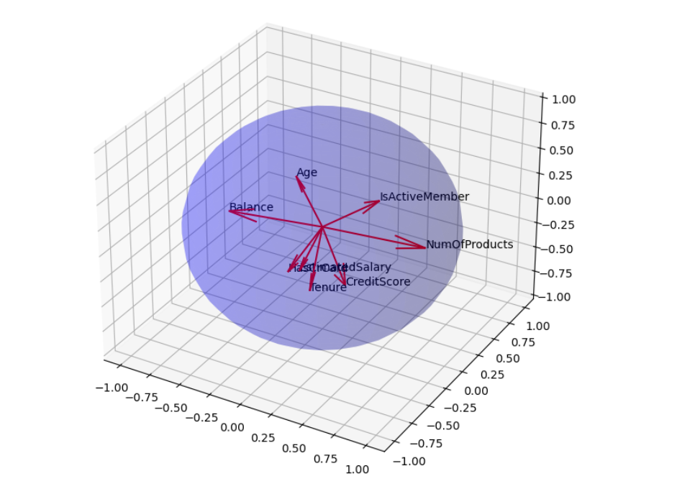
1.1
ACP
En résumé, le profil des clients les plus à risque de se désabonner semble être les clients plus jeunes, avec une faible activité bancaire (peu de produits, faible solde), malgré un revenu potentiellement plus élevé.
le profil typique des clients restant abonnés semble être des clients plus âgés, actifs dans leurs opérations bancaires, sans carte de crédit et avec un solde bancaire élevé. Ces caractéristiques indiquent une relation bancaire stable et durable.

Slide 23
2. MODELISATION

Slide 24
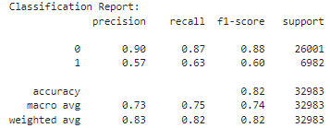
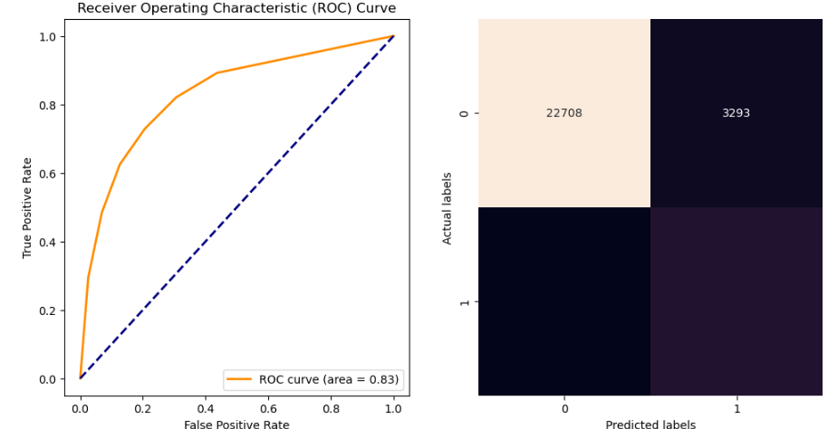
KNN OPTIMISE
1.1
Avec le modèle KNN, on note un accuracy de 87,75% ce qui semble montrer que le modèle fait de bonnes prédictions,
Par contre, lorsqu’on s’intéresse aux autres métriques on note une précision de 51% pour les désabonnés et un recall de 69% montrant ainsi que le modèle est moins bon pour ce que s’agit de bien prédire ceux qui se désabonnent,
Par contre pour ceux qui s’agit des abonnés le modèle fait de bonnes prédictions
Pour les métriques telles que la macro avg et le weighted avg qui prennent en compte le désiquilibre entre les classes, on trouve des proportions assez bonnes
La courbe de Roc montre une surface de 83% montrant ainsi que le modèle est bon pour ce qui s’agit de bien classer les catégories

Slide 25
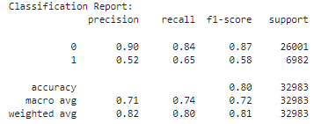
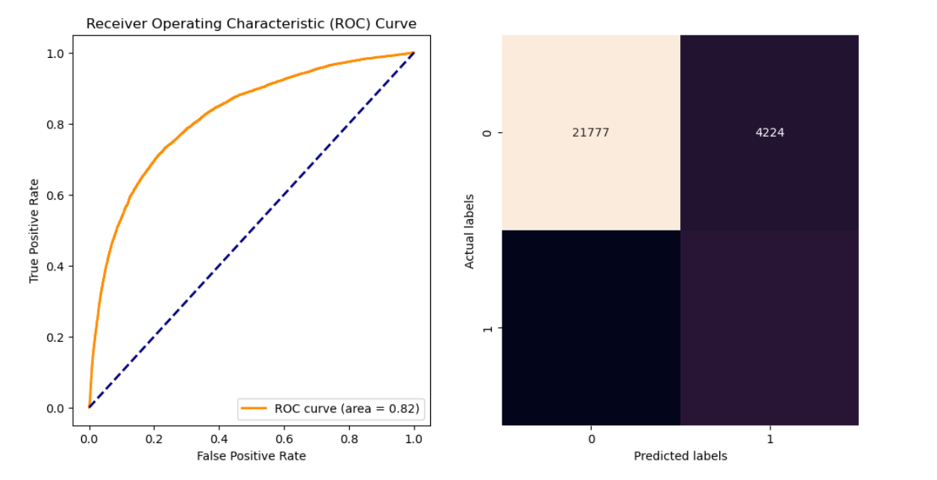
REGRESSION LOGISTIQUE
1.1
Avec la regression Logistique, on note un accuracy de 79,74% ce qui semble montrer que le modèle est assez bon pour faire de bonnes prédictions,
Par contre pour ceux qui s’agit des abonnés le modèle fait de bonnes prédictions
Lorsqu’on accorde le meme poids aux classes, on trouve un F1 Score de 88,52%
Dans l'ensemble, le modèle semble capable de classer correctement la majorité des instances de la classe 0, mais rencontre des difficultés avec la classe minoritaire 1. Une optimisation supplémentaire du modèle, ainsi que d’autres techniques de rééquilibrage des classes, sont des solutions d'amélioration des performances, en particulier sur la classe minoritaire

Slide 26
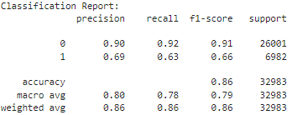
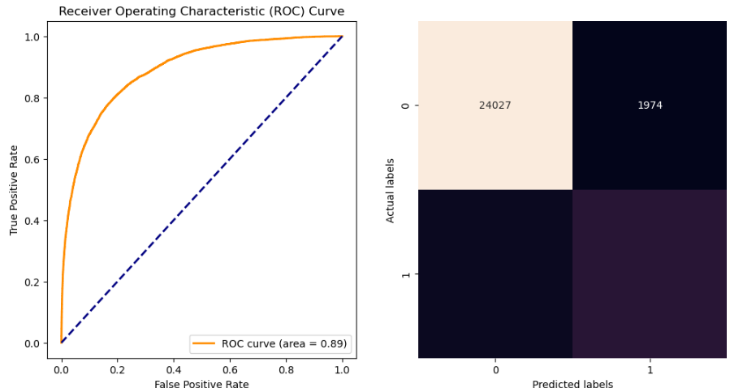
XGBOOST
1.1
Le modèle atteint une accuracy élevée de 0,86, ce qui est très satisfaisant. Le score F1 de 0,86 et le score AUC-ROC de 0,78 indiquent de bonnes performances en termes de compromis précision-rappel et de capacité de discrimination. Cependant, le rapport de classification révèle toujours un déséquilibre entre les classes, avec une classe minoritaire (1) ayant une précision de 0,69 et un rappel de 0,63, inférieurs à la classe majoritaire (0)

Slide 27
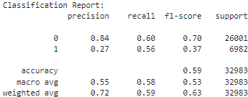
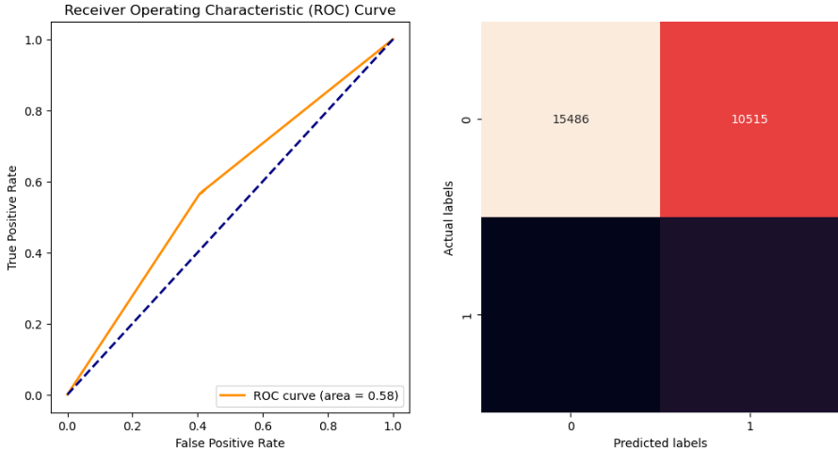
MULTINOMIAL NAÏVE BAYES
1.1
Les performances du modèle sont assez faibles, avec une précision (accuracy) de seulement 0,59. Le score F1 de 0,63 et le score AUC-ROC de 0,58 indiquent des performances médiocres en termes de compromis précision-rappel et de capacité de discrimination

Slide 28
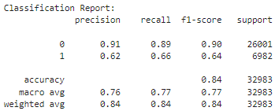
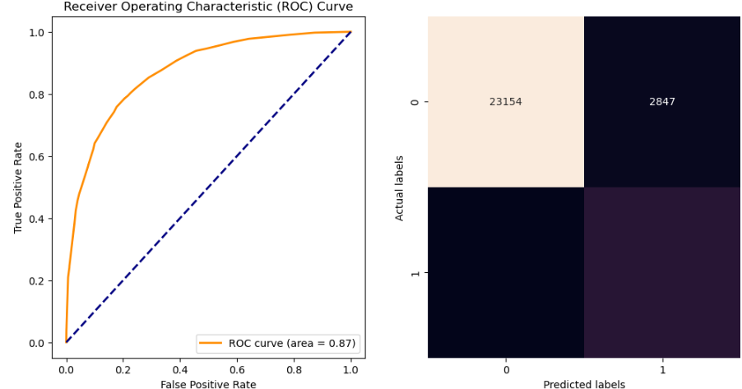
DECISION TREE
1.1
Bien que les performances soient acceptables dans l'ensemble, il existe encore une marge d'amélioration, en particulier pour la classe minoritaire 1

Slide 29
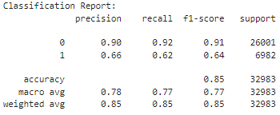

RANDOM FOREST
1.1
Le modèle atteint une accuracy élevée de 0,85, ce qui est très satisfaisant. Le score F1 de 0,85 et le score AUC-ROC de 0,77 indiquent de bonnes performances globales en termes de compromis précision-rappel et de capacité de discrimination.

Slide 30
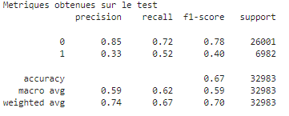
PERCEPTRON
1.1
Avec le modele du perceptron, on note un accuracy de 67,50% ce qui semble montrer que le modèle n’est pas assez bon pour faire de bonnes prédictions,
Par contre, lorsqu’on s’intéresse aux autres métriques on note une précision de 85% pour les désabonnés et un recall de 72% et un f1_score de 78% montrant ainsi que le modèle est assez bon pour prédire ceux qui se désabonnent,
Par contre pour ce qui s’agit des abonnés le modèle a du mal à faire de bonnes prédictions
Pour les métriques telles que la macro avg et le weighted avg qui prennent en compte le désiquilibre entre les classes, on trouve des proportions assez bonnes pour la précision, le recall et le f1_score de chacunes des classes avec le weighted avg,

Slide 31
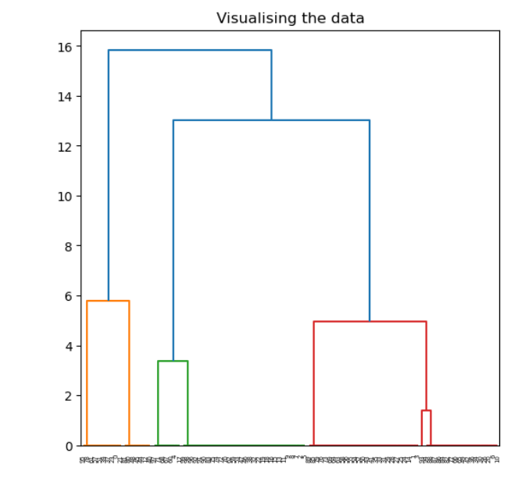
CLUSTER / K-MEANS
1.1
Voici une visualistaion des données sur un échantillon de taille 100.

Slide 32
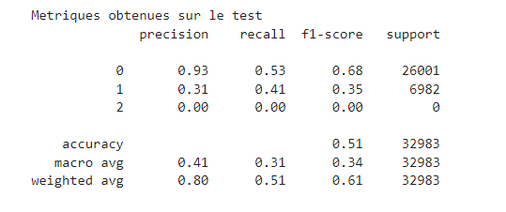
CLUSTER / K-MEANS
1.1
Paramètres optimisés :
Score de silhouette sur l'ensemble d'entraînement avec le modèle optimisé : 0.54
Score de Davies sur l'ensemble d'entraînement avec le modèle optimisé : 0.57
Score de Calinski-Harabasz sur l'ensemble d'entraînement avec le modèle optimisé : 175135.16
Score de silhouette sur l'ensemble de test avec le modèle optimisé : 0.53
Score de Davies sur l'ensemble de test avec le modèle optimisé : 0.57
Score de Calinski-Harabasz sur l'ensemble de test avec le modèle optimisé : 43515.21

Slide 33
CLUSTER / K-MEANS
1.1
Paramètres optimisés :
Score de silhouette sur l'ensemble d'entraînement avec le modèle optimisé : 0.536652730199234
Score de silhouette sur l'ensemble de test avec le modèle optimisé : 0.534907629767645
Ces scores indiquent une cohésion et une séparation modérées des clusters. Les clusters semblent bien formés avec une séparation acceptable, mais il pourrait y avoir quelques chevauchements ou des points mal assignés.
Score de Davies sur l'ensemble d'entraînement avec le modèle optimisé : 0.568737270595495
Score de Davies sur l'ensemble de test avec le modèle optimisé : 0.5690414687762728
Ces scores étant proches de zéro, ils indiquent une séparation raisonnable entre les clusters. Les clusters sont distincts, mais il pourrait y avoir des zones où ils se rapprochent.
Score de Calinski-Harabasz sur l'ensemble d'entraînement avec le modèle optimisé : 175135.16304566574
Score de Calinski-Harabasz sur l'ensemble de test avec le modèle optimisé : 43515.20734702048
Les scores élevés, en particulier celui de l'ensemble d'entraînement, suggèrent que les clusters sont bien formés avec une bonne séparation et densité. Toutefois, la différence notable entre les scores d'entraînement et de test pourrait indiquer une certaine variance dans la qualité du clustering lorsqu'on passe d'un ensemble de données à l'autre.

Slide 34
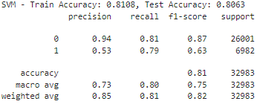
SVM
1.1
le modèle SVM atteint une précision de 0,8108, ce qui est raisonnable.Sur l'ensemble de test, la précision est légèrement inférieure à 0,8063, mais reste acceptable.
Cependant, le rapport de classification révèle un déséquilibre important entre les classes :
Pour la classe 0 (majorité), le modèle a une bonne précision de 0,94 mais un rappel limité à 0,81.
Pour la classe 1 (minorité), la précision est faible à 0,53 mais le rappel est meilleur à 0,79.

Slide 35
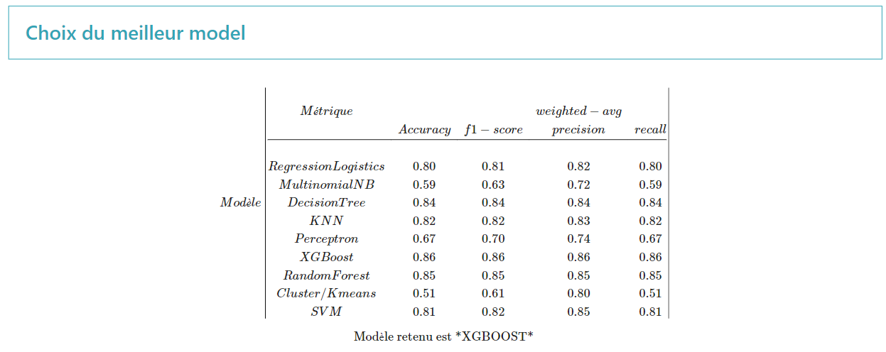
XGBOOST : LE MEILLEUR MODELE CHOISI
1.1

Slide 36
3. INTERFACE PLATE FORME

Slide 37
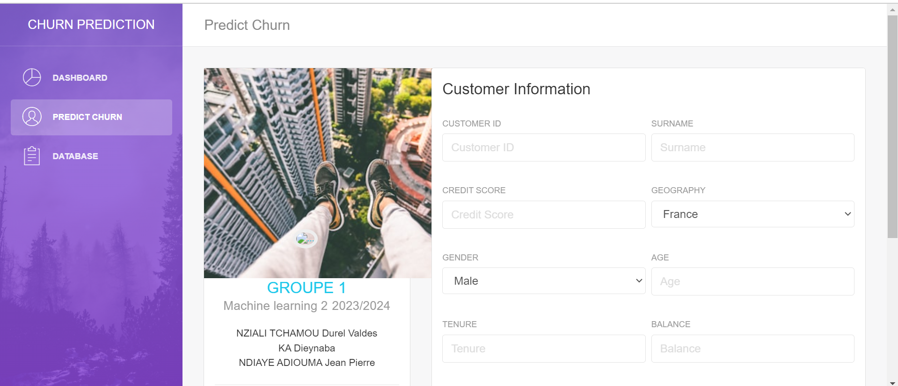
INTERFACE
1.1

Slide 38
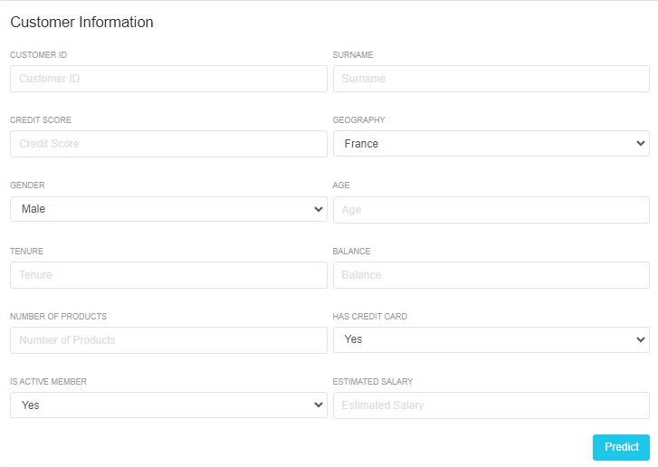
INTERFACE
1.1

Slide 39

INTERFACE
1.1

Slide 40
CONCLUSION
1.1
Les données qui nous ont été fournies constituaient des informations sur les clients d'une banque, avec 14 caractéristiques telles que le score de crédit, la géographie, le genre, l'âge, l'ancienneté, le solde, le nombre de produits détenus, la possession d'une carte de crédit, le statut de membre actif et le salaire estimé. La variable cible "Exited" indique si un client s'est désabonné (1) ou non (0) de la banque.
Les performances varient considérablement d'un modèle à l'autre sur les données de test. les modèles comme XGBoost couplé avec SMOTE atteignent des précisions raisonnables autour de 0,85-0,86, avec des scores F1 et AUC-ROC dans la même gamme. Cependant, ils souffrent encore d'un déséquilibre entre les classes, avec des métriques inférieures pour la classe minoritaire.
D'autres modèles comme KNN et SVM ont des performances plus modestes, avec des précisions autour de 0,80-0,82. Ils présentent également des déséquilibres marqués entre les classes, la classe minoritaire ayant généralement une précision et un rappel inférieurs.
Ces déséquilibres peuvent encore être réduit en faisant une optimisation supplémentaire du modèle, ainsi que d’autres techniques de rééquilibrage des classes, sont des solutions d'amélioration des performances, en particulier sur la classe minoritaire

